Slide 1
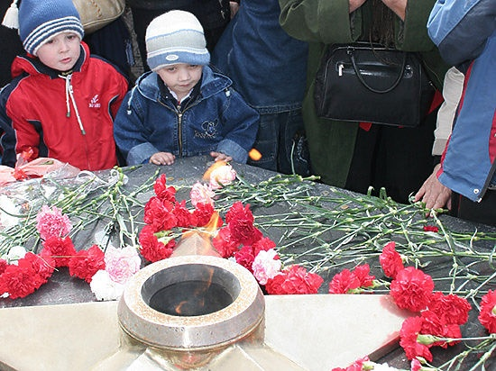
На Всероссийский открытый патриотический конкурс творческих работ «День Победы: сквозь слёзы и радость», посвящённый 81-й годовщине Победы в Великой Отечественной войне
« Мой прадедушка
Герой»
Выполнили: курсанты военно-патриотического конкурса «Гюйс» Ваганов Николай 5 класс, Ваганов Александр 4 класс, МАОУ ДО ГДДЮТ г. Улан –Удэ РБ.
Педагог: Красноярова Татьяна Михайловна

Slide 2
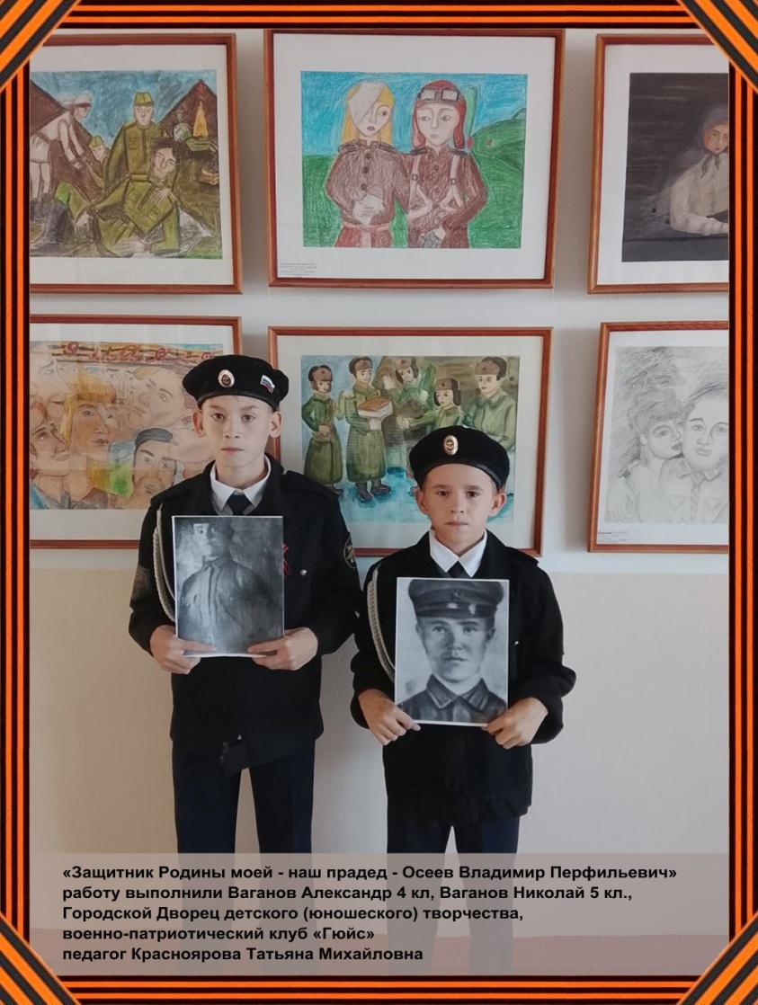
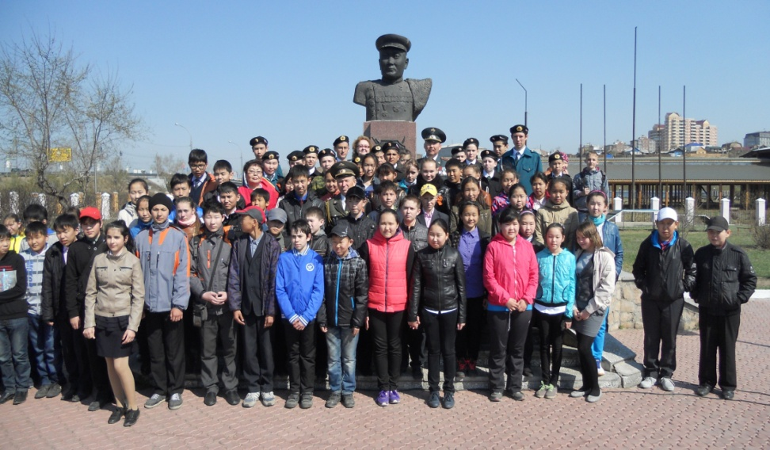
Мы занимаемся в военно-патриотическом клубе «Гюйс». Он создан в 1986 году. Ему 40 лет. У клуба много выпускников. Нашему Городскому Дворцу тоже юбилей, ему 90 лет. Он создан в 1936 году
В Сибири не было войны, но бесконечны павших списки.
В Сибири не было войны, но в каждом парке обелиски.

Slide 3
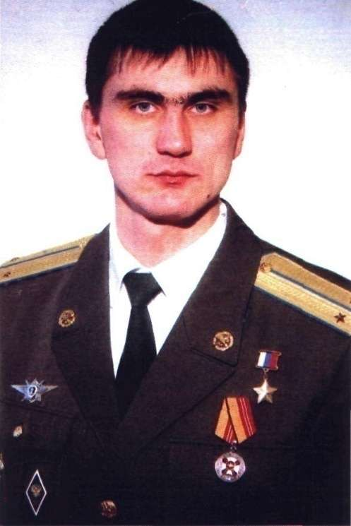
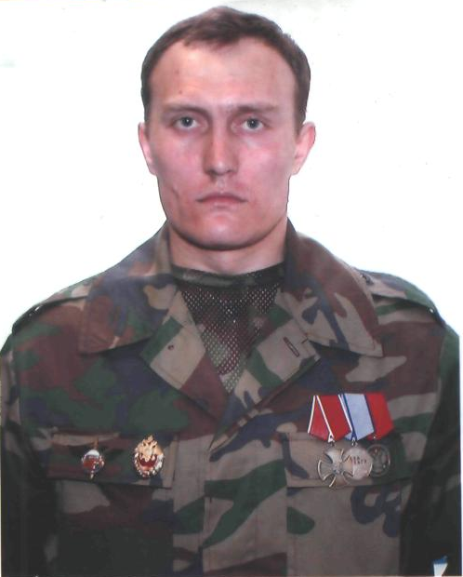
Многие курсанты принимали участие в боевых действиях в горячих точках.
Одним из известных выпускников клуба является Герой России Коробенков Анатолий, ныне служащий в ГРУ г. Москва.
Кавалер Ордена мужества Дёмин Сергей работал в охране Президента Бурятии
Л. В. Потапова.
Многие выпускники награждены правительственными наградами. Сейчас они в зоне СВО.

Slide 4
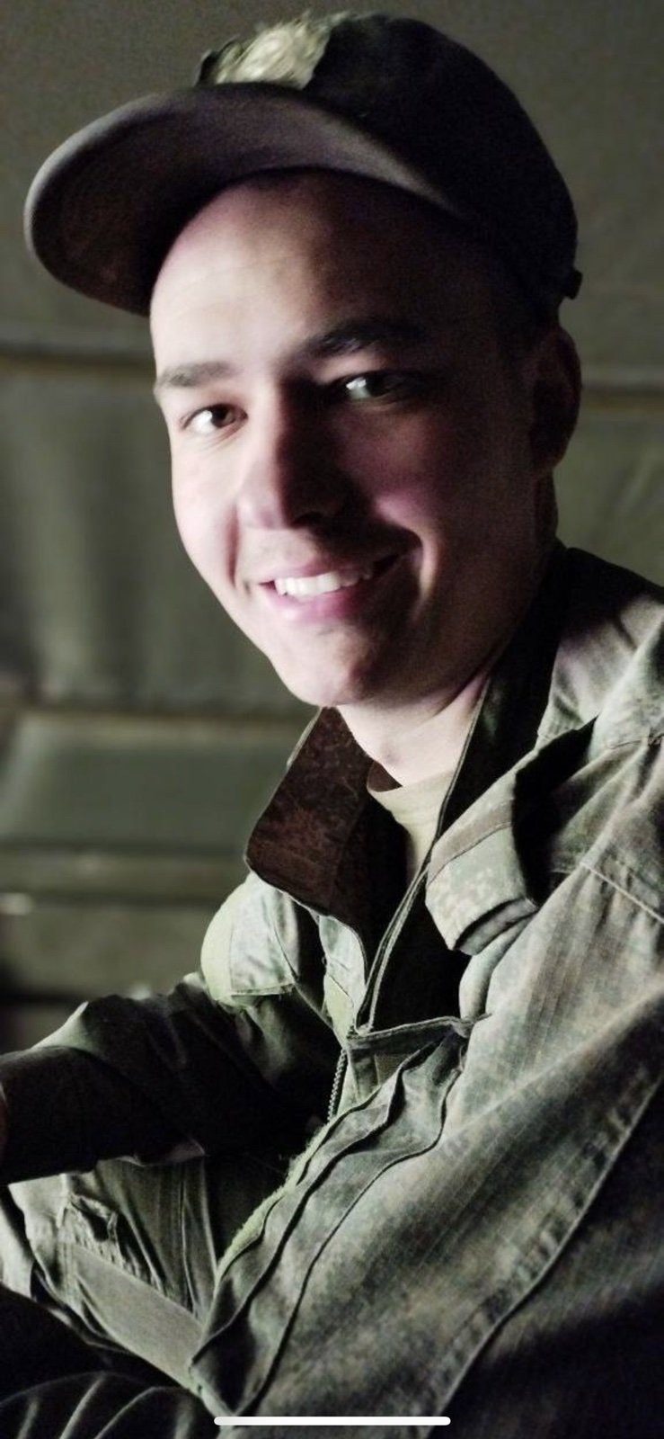
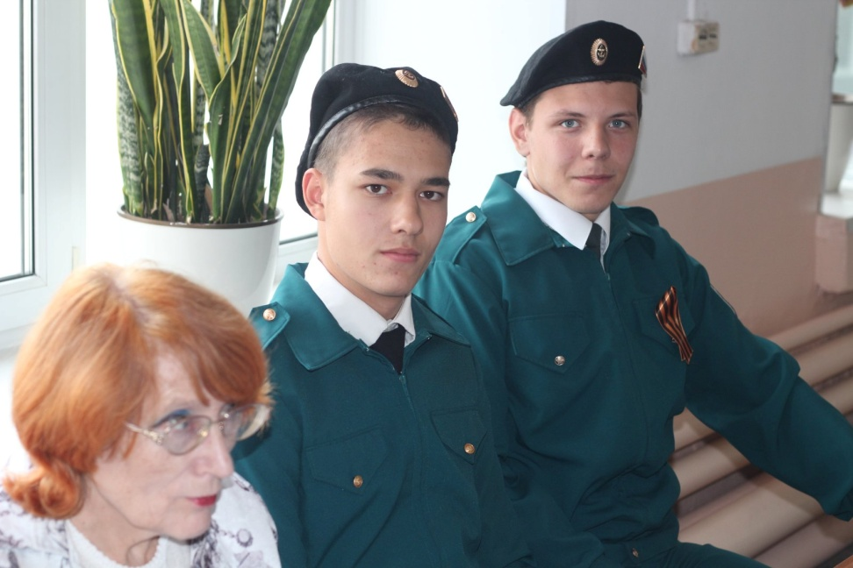
Наш выпускник погиб в зоне СВО
Олькинов Даниил Андреевич
С 2015 по 2020 год занимался в МАОУ ДО "Городской дворец детского (юношеского) творчества" в секции рукопашного боя, 9 классов поступил в ТК ВСГТУ по специальности техник-спасатель, закончил колледж с красным дипломом . затем поступил в ВУЗ для получения высшего образования .
В сентябре 2020 года Даниил поступил на службу по контракту в армию. в 2021 году отправился на учение в Кяхту, с дальнейшей отправкой на Специальную Военную Операцию . Имея несколько категорий прав Даниил стал водителем. Он очень любил службу и дело которым занимается. В 2023 году получил медаль «За боевые отличия», а так же удостоверение ветерана боевых действий. В 2023 году 20 сентября геройски погиб на СВО защищая свою родину. Посмертно представлен к награде Герой России

Slide 5
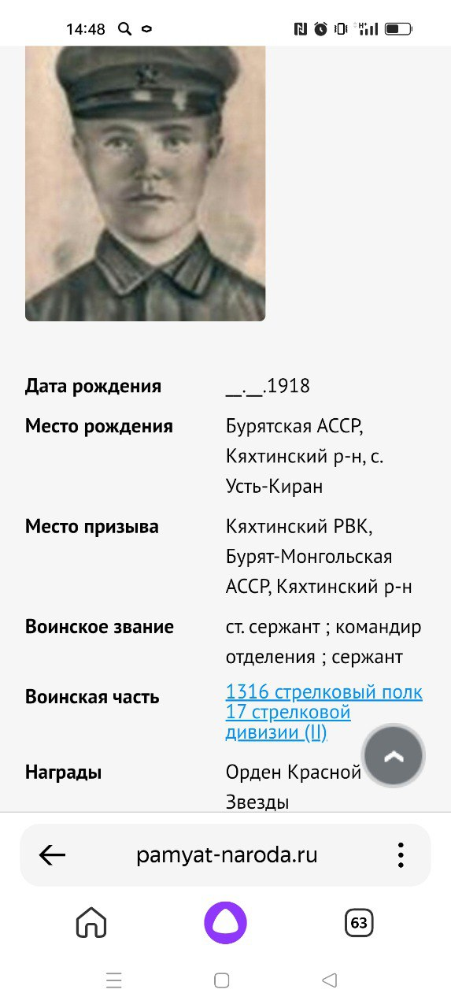
Мы узнавали о наших родственниках наших прадедах.
Наш прадедушка Осеев Владимир Перфильевич ветеран Великой Отечественной войны
Это копия с сайта «Память народа»

Slide 6

Родился в 1918 году в с.Усть-Керан, Кяхтинского района. Владимир был старшим из восьми детей. На срочную службу призван Кяхтинским РВК и почти сразу началась Великая Отечественная война .
Это копия с сайта Бесмертный полк

Slide 7
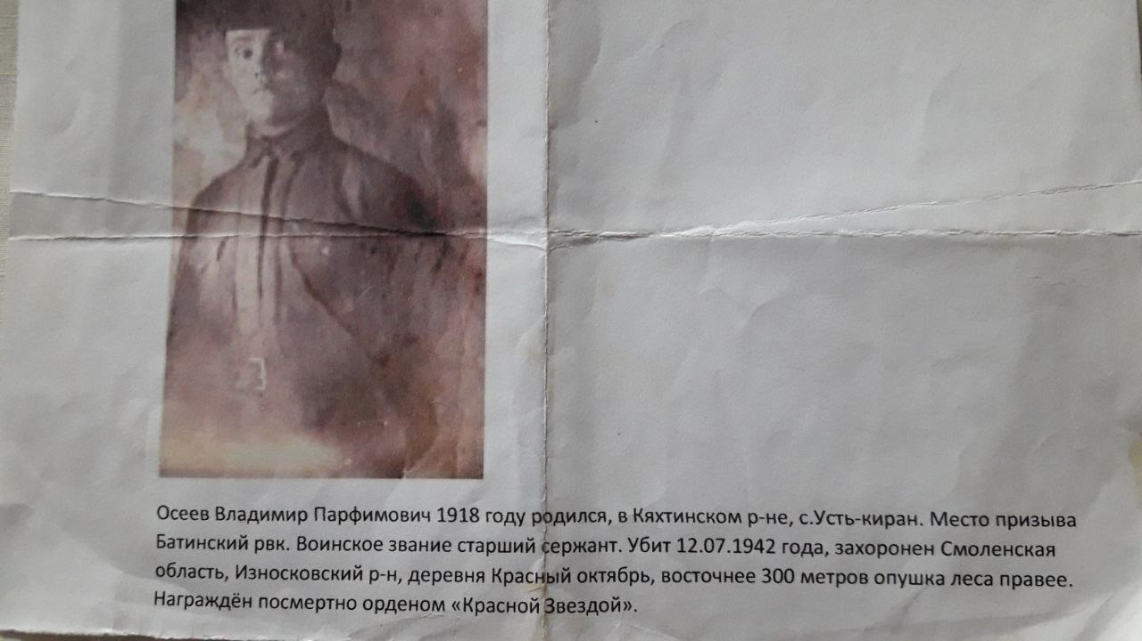
Эта вырезка из семейного архива
. Был убит 12.07.1942 года, захоронен в Смоленскойа области.
Награжден посмертно орденом Красной Звезды.

Slide 8
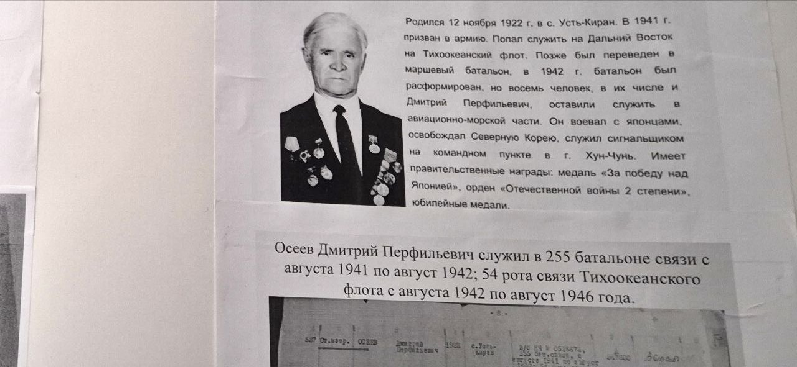
Это тоже из семейного архива, информация о родном брате нашего прадеда

Slide 9
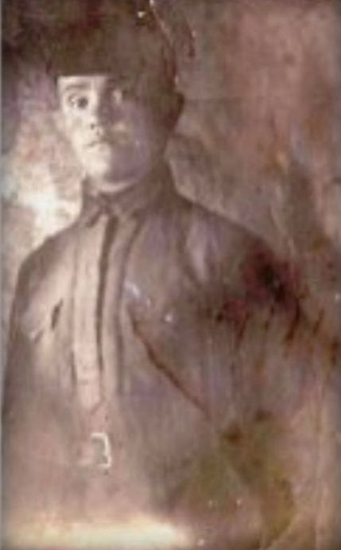
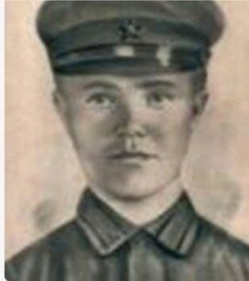


Slide 10

Военно-патриотический
клуб "ГЮЙС"
Спасибо за внимание

